Slide 1
rCore VideoCoreIV Driver Transplant on Raspberry Pi3
2019/11/8
计62 孙桢波 2016011277
计63 黄冰鉴 2016011296

Slide 2
Context
Previous work
Progress in week 5-7
Progress in week 8-9
Future Plan

Slide 3
Previous work
rcore在Raspberry Pi上的移植 (by 贾越凯)
- Framebuffer ready
ucore-plus在Raspberry Pi上对VideoCore IV GPU和OpenGL的支持 (by 贾越凯)
- Driver implemented in C
Hackdriver
- Simple Renderer
Linux系统在Raspberry Pi上对VideoCore IV GPU的支持 (by Eric Anholt)
- Complex Driver in Linux Kernel

Slide 4
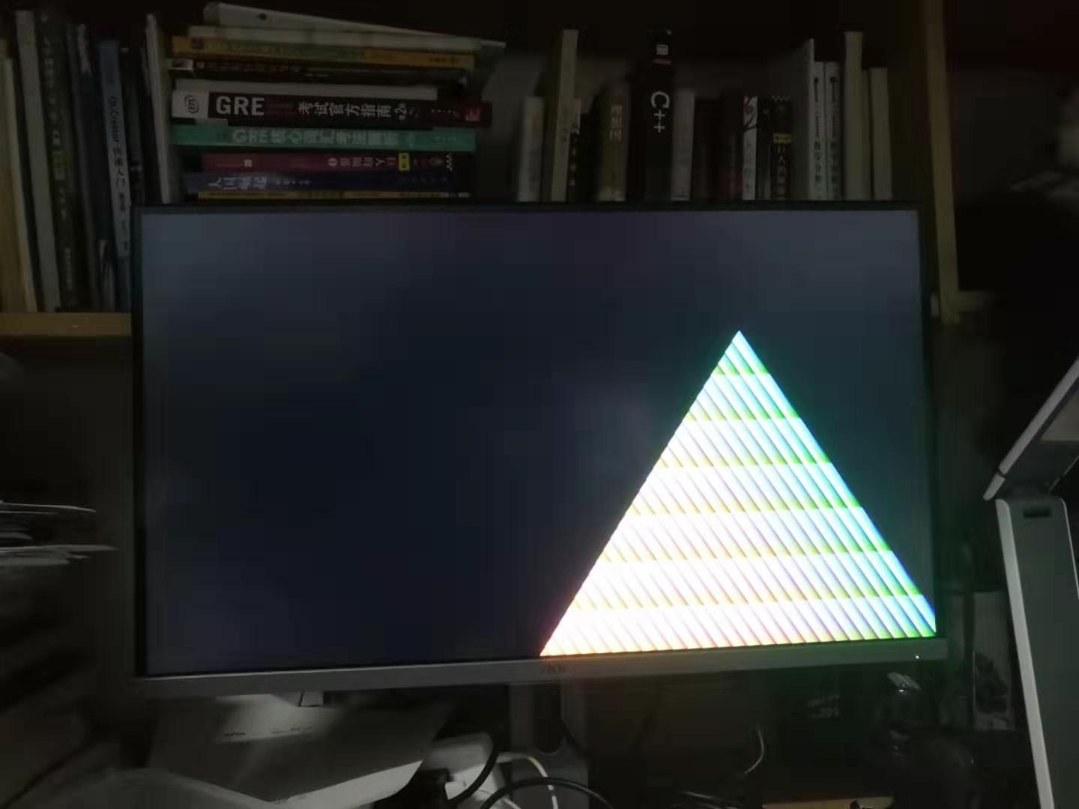
Progress in week 5-7
孙桢波：
用Rust重写了Hackdriver，放到内核模块中，调用framebuffer实现了在真机上画三角形。
阅读ucore-plus的vc4代码，将驱动在用户态的部分移植到rCore中 ，并用musl编译生成动态链接库。

Slide 5
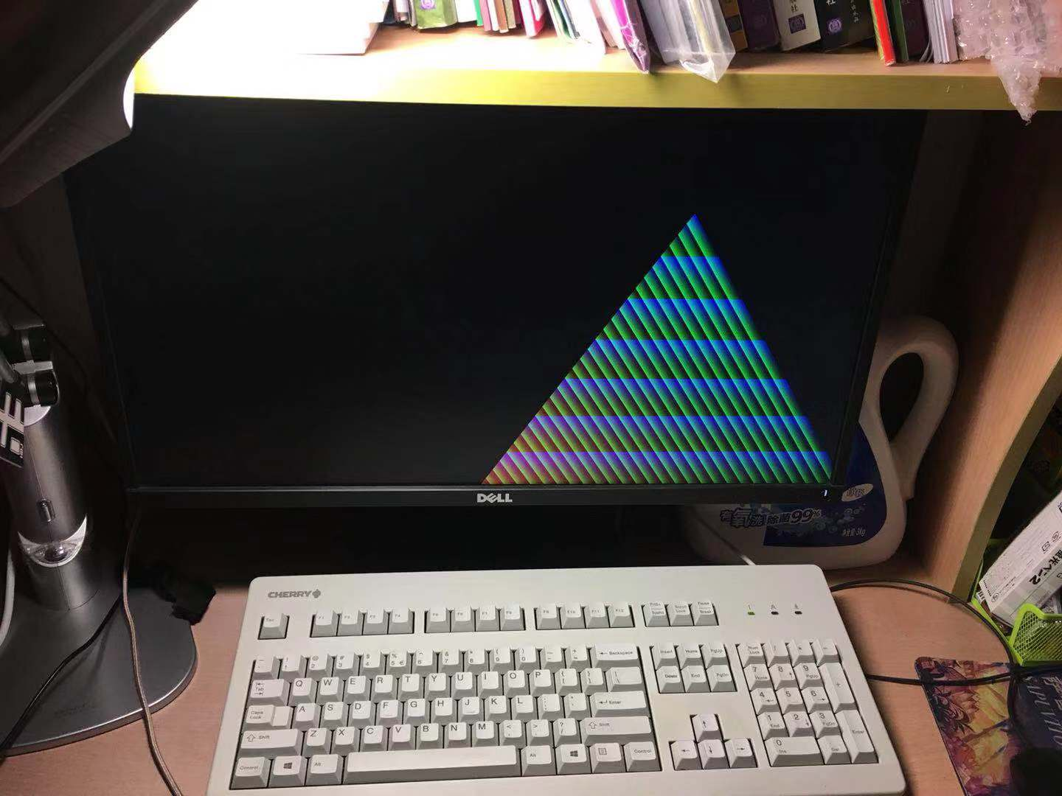
Progress in week 5-7
黄冰鉴：
配置Linux-ARM64编译环境，生成了可用的aarch64 rCore Kernel，复现了三角形生成效果。
完整阅读ucore-plus的vc4的kernel部分代码，完成部分移植。

Slide 6
Progress in week 8-9
黄冰鉴：
完整移植vc4的kernel到rust；生成了call graph，为调试打好基础。

Slide 7
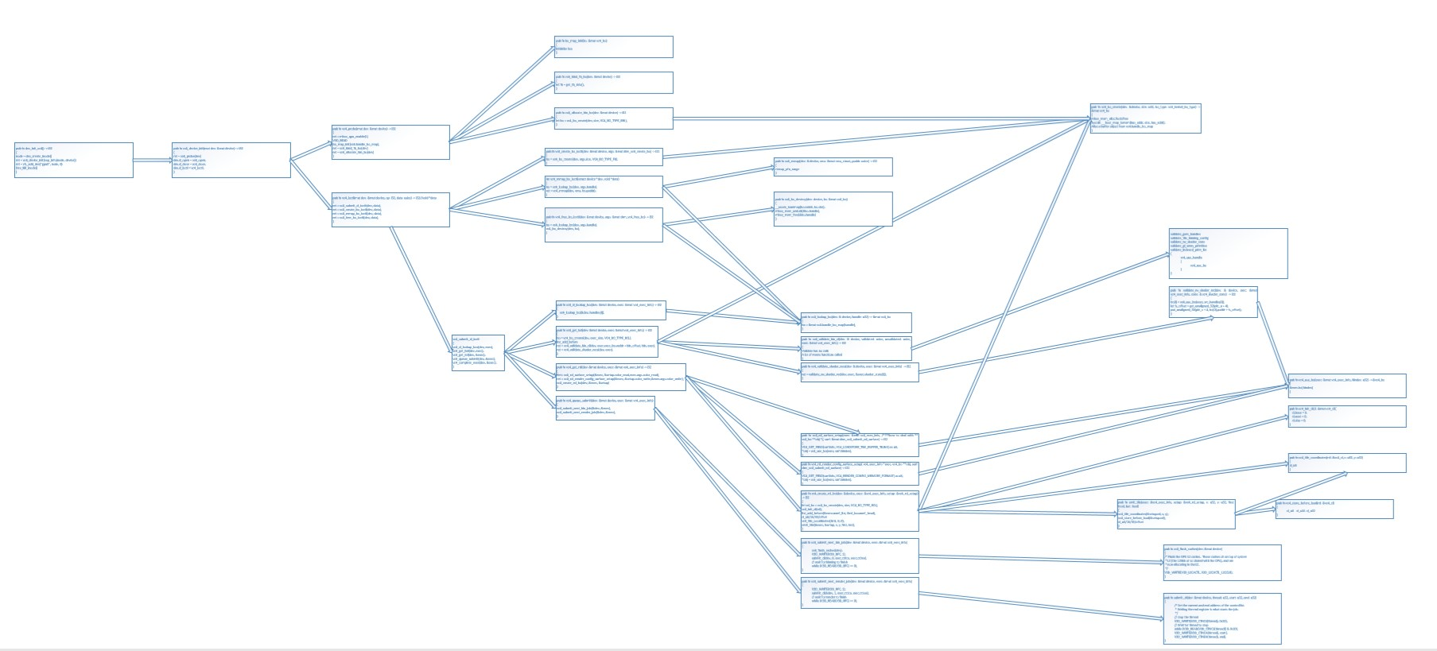

Slide 8
Progress in week 8-9
孙桢波：
Syscall问题：
io_control存在安全性问题，use user data without copying
重构vc4内核部分的内存管理，利用Arc来管理BO。

Slide 9
Future Plan

